Slide 1



TRƯỜNG TIỂU HỌC NGỌC THỤY
LUYỆN TỪ VÀ CÂU
LỚP 5
Mở rộng vốn từ: Công dân

Slide 2
KHỞI ĐỘNG
  1.Công dân có nghĩa là gì ?
  Công dân là người dân một nước có quyền lợi
  và trách nhiệm với đất nước ?
  2.Đặt câu với từ công dân?

Slide 3

Luyện từ và câu
Mở rộng vốn từ: Công dân ( S/ 28)
Bài tập 1: Ghép từ công dân vào trước hoặc sau từng từ dưới đây để tạo thành những cụm từ có nghĩa:
Nghĩa vụ, quyền, ý thức, bổn phận, trách nhiệm, gương mẫu, danh dự

Slide 4
1. Ghép từ công dân vào trước hoặc sau từng từ dưới đây để tạo thành những cụm từ có nghĩa :
Nghĩa vụ, quyền, ý thức, bổn phận, trách nhiệm, gương mẫu, danh dự
Bổn phận công dân là phần việc mỗi người dân phải làm theo đạo lí thông thường.
nghĩa vụ
công dân
………..
…………..
………..
quyền
công dân
…………..
………..
ý thức
công dân
…………..
Nhiệm vụ công dân là phần việc được giao mà mỗi người dân phải làm tròn.
bổn phận công dân
………..
bổn phận
công dân
…………..
………..
trách nhiệm
công dân
trách nhiệmcông dân
…………..
công dân
………..
gương mẫu
…………..
công dân
………..
danh dự
…………..
(danh dự
công dân)

Slide 5
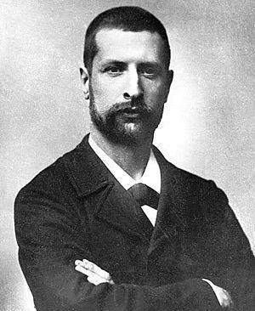
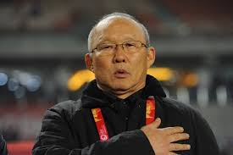
Bác sĩ Y – ec- xanh
HLV Park- Hang - Seo

Slide 6
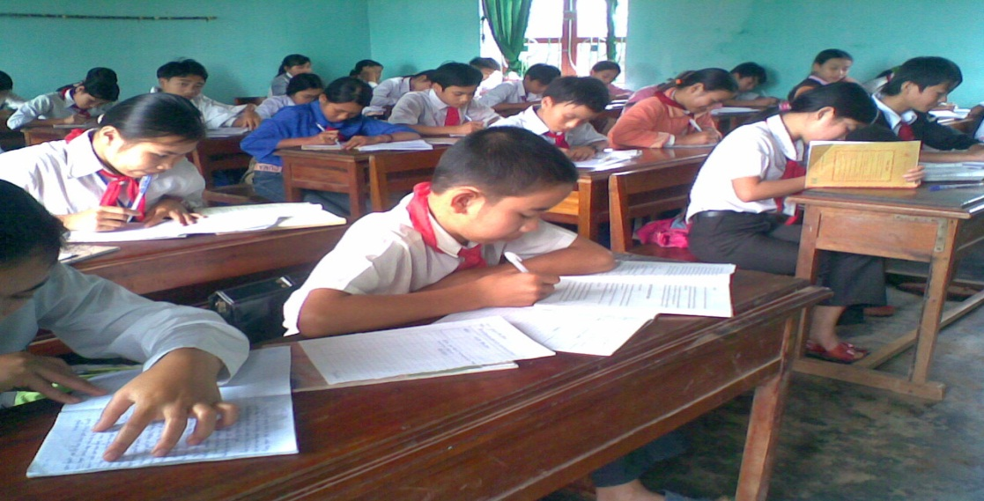
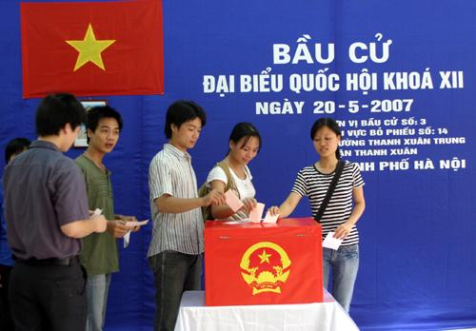
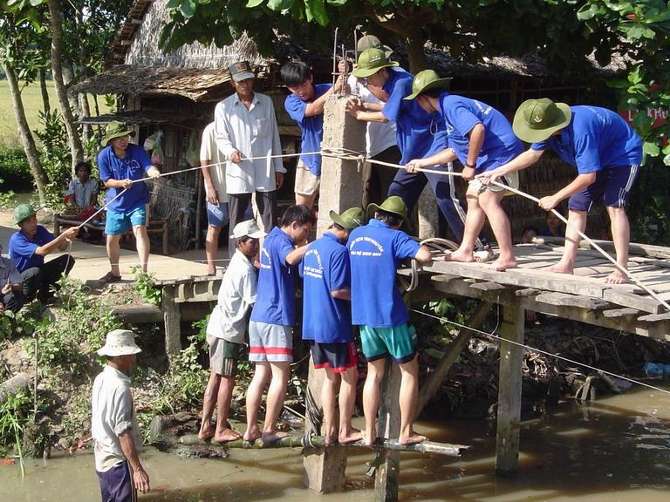
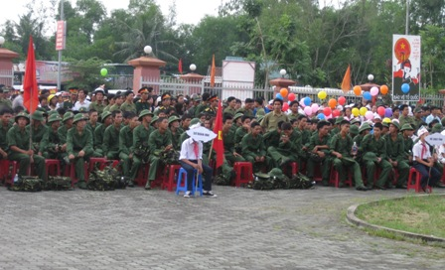

Slide 7
2. Tìm nghĩa ở cột A thích hợp với mỗi cụm từ ở cột B :
A
B
Điều mà pháp luật hoặc xã hội công nhận cho người dân được hưởng, được làm, được đòi hỏi.
Nghĩa vụ công dân
Sự hiểu biết về nghĩa vụ và quyền lợi của người dân đối với đất nước.
Quyền công dân
Điều mà pháp luật hay đạo đức bắt buộc người dân phải làm đối với đất nước, đối với người khác.
Ý thức công dân

Slide 8
3. Dựa vào nội dung câu nói của Bác Hồ “Các vua Hùng đã có công dựng nước, bác cháu ta phải cùng nhau giữ lấy nước.”, em hãy viết một đoạn văn khoảng 5 câu về nghĩa vụ bảo vệ Tổ quốc của mỗi công dân.

Slide 9
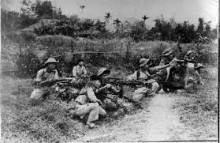
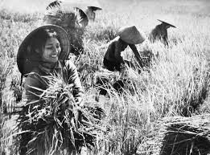
Tiền tuyến và hậu phương trong chiến tranh

Slide 10
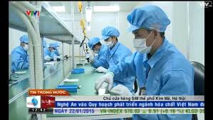
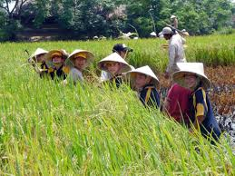
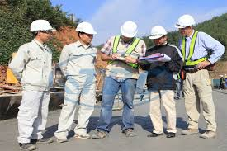
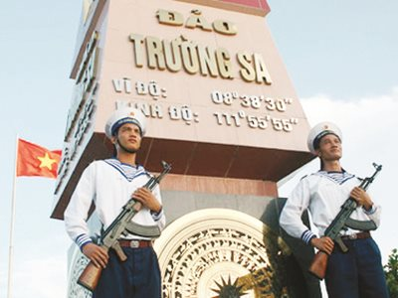
Trong Hòa bình

Slide 11
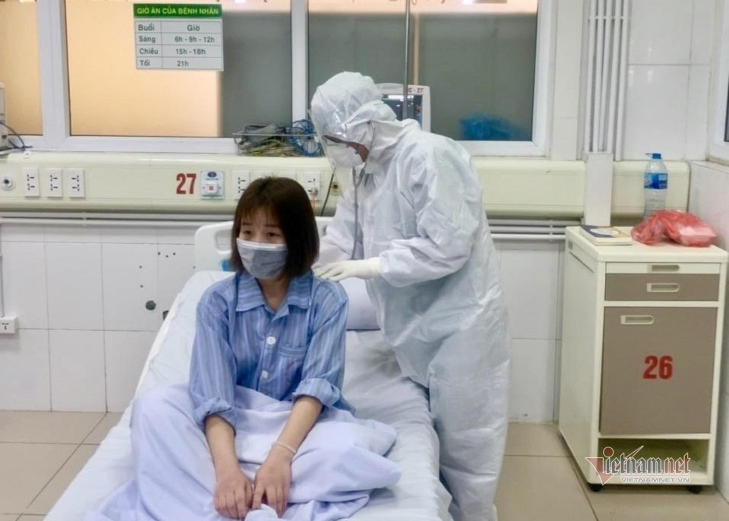
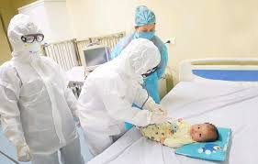
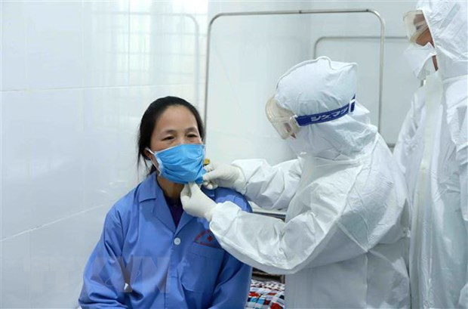
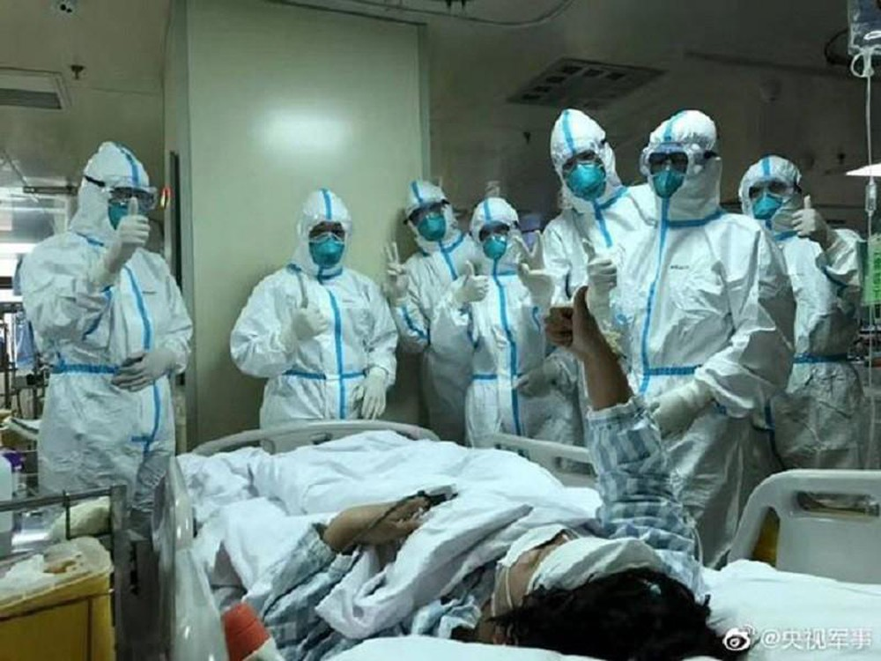
Bác sĩ và các nhân viên Y tế trong cuộc chiến chống Covid 19

Slide 12
Mỗi người dân Việt nam cần làm tròn bổn phận công dân để xây dựng đất nước . Chúng em là những công dân nhỏ tuổi có bổn phận của tuổi nhỏ .Đó là phải luôn cố gắng học tập , lao động rèn luyện đạo đức để trở thành cười công dân tốt sau này .

Slide 13
Bài tập :
Dân tộc ta, cha ông ta đã đổ khôn biết bao nhiêu xương máu để giành được độc lập như ngày hôm nay. Bác Hồ đã từng nói " Các vua Hùng đã có công dựng nước, bác cháu ta phải cùng nhau giữ lấy nước." Qua câu nói chúng ta thấy được trách nhiệm và nghĩa vụ của bản thân để bảo vệ Tổ Quốc tươi đẹp này. Việc trước tiên đó chính là học tập thật tốt, chăm chỉ, nghe lời cha mẹ ông bà. Tiếp đó là yêu quê hương, yêu tổ quốc. Lớn lên trở thành một người con có ích cho đất nước, để đưa đất nước " sánh vai với các cường quốc năm châu".

Slide 14
Đất nước ta tự hào với bốn ngàn năm lịch sử, là bốn ngàn năm không ngừng đấu tranh để dựng xây và bảo vệ từng tất đất tổ tiên. Được khởi nguồn từ thời đại của các vua Hùng, nước Việt ta ngày càng được mở mang, bền vững chính nhờ biết bao máu xương cha ông xây đắp. Công lao của những vị anh hùng ấy thật quý giá, lớn lao với lớp lớp con cháu sau này. Tiếp nối truyền thống ấy, ngay từ thế hệ măng non chúng ta cần biết trân trọng, biết ơn và nhận thức được trọng trách bảo vệ, giữ vững nước nhà ngày sau. Noi theo thế hệ cha ông, vâng lời Bác Hồ dặn, thế hệ trẻ chúng ta quyết tâm dốc sức để xứng đáng là tương lai bền vững của quê hương đất nước sau này.

Slide 15
Ngàn đời sau chúng ta vẫn ghi nhớ lời dạy của Bác Hồ về nghĩa vụ "cùng nhau giữ lấy nước". Bởi vì, có thực hiện được lời dạy đó, chúng ta mới không phụ công dựng nước của các vua Hùng. Tuổi nhỏ chúng em phải cố gắng học hành, có nhiều kiến thức, thành người tài giỏi đi xây dựng tổ quốc giàu đẹp. Chúng em luôn nâng cao tinh thần cảnh giác cách mạng để chống mọi sự phá hoại của kẻ thù. Chúng em tham gia tùy theo sức của mình để cùng cha anh xây dựng đất nước phồn vinh.

Slide 16
- Về nhà xem lại bài, tìm hiểu thêm một số từ ngữ về công dân
Viết đoạn văn của bài tập 3 vào vở chú ý các tiêu chí:
+ Đoạn văn nêu được yêu cầu: nghĩa vụ bảo vệ Tổ quốc
+ Bố cục: Có câu mở đoạn, thân đoạn, kết đoạn.
+ Hình thức: Viết đúng quy tắc chính tả.

Slide 17




TiẾT HỌC KẾT THÚC
Chào tạm biệt các em!

Slide 18

Luyện từ và câu Lớp 5

